Slide 1
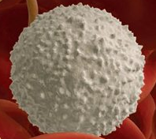
מערכות הובלה, נשימה, הפרשה והגנה
מערכות ההגנה והחיסון – חלק א'
נושאי השיעור
קווי ההגנה של הגוף כנגד גורמים זרים:
קווי ההגנה הראשון והשני – תגובה לא־ייחודית
קו ההגנה השלישי – תגובה ייחודית (מערכת החיסון)
תאי דם לבנים
©istock.com/ Sebastian Kaulitzki

Slide 2
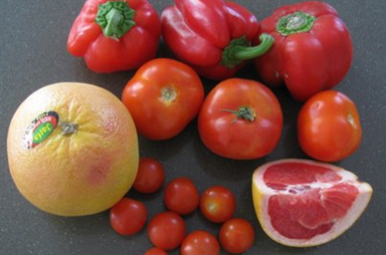
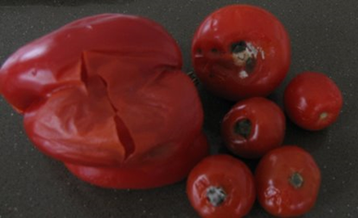
מדוע מערכת ההגנה נחוצה?
אילו היו לנו עיניים "מיקרוסקופיות", היינו רואים שכל העולם סביבנו וגם העור שלנו מלאים בחיידקים, בווירוסים ובפטריות.
מה היה קורה לגופנו לולא הייתה לנו מערכת הגנה (מערכת חיסון)?
מה קורה לירקות, פֵּרות ובשר, המושארים מחוץ למקרר?
הם נרקבים עקב פעילותם של חיידקים ופטריות.
דוגמה זו ממחישה מה היה קורה לגופנו, בלא פעילותה של מערכת ההגנה: חיידקים, וירוסים ופטריות היו חודרים לגופנו, מתרבים באין מפריע וגורמים להרס הרקמות ולמחלות.

Slide 3
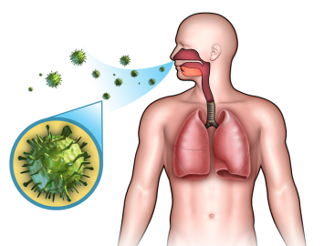
התגוננות הגוף מפני גורמי המחלות
הגוף מתגונן נגד הגורמים הזרים בעזרת:
א. מניעת כניסתם של גורמים זרים לגוף בעזרת העור ומנגנוני הגנה כגון: ריסים בדרכי
הנשימה, סגירת פצעים בעזרת קרישת הדם.
ב. פגיעה בגורמי המחלה שהצליחו לחדור לגוף בעזרת תאי הדם הלבנים.
מערכת ההגנה פועלת גם נגד תאי גוף עצמיים שהפכו לסרטניים, וממלאת תפקיד חשוב
בחיסולם לפני היווצרות גידול סרטני.
לכן, אפשר להשוות את פעולת מערכת ההגנה לפעולת צבא (נגד אויבים מבחוץ), ולפעולת משטרה (נגד גורמים שליליים מבית).
נהוג לחלק את מערך ההגנה של הגוף לשלושה קווי הגנה. בכך נדון בהמשך השיעור.
א. מניעת כניסתם של
גורמים זרים לגוף
(העור והגנות על פתחי הגוף)
ב. פגיעה בעזרת תאי הדם הלבנים
בגורמי המחלה שהצליחו לחדור לגוף
Shutterstock.com/ Andrea Danti ©

Slide 4
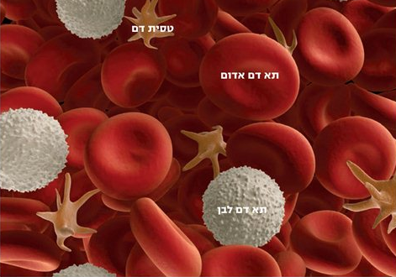
שאלה 1
שאלה 1:
בתמונה מסומנים מרכיבי הדם: תאי דם אדומים, תאי דם לבנים ולוחיות דם.
שניים מן המרכיבים מעורבים בתהליכי התגוננות הגוף מפני גורמי מחלות. ציינו אותם.
istockfhoto.com/Sebastian Kaulizki
תאי הדם

Slide 5
תשובה
שאלה 1:
בתמונה מסומנים מרכיבי הדם: תאי דם אדומים, תאי דם לבנים ולוחיות דם. שניים מן המרכיבים מעורבים בתהליכי התגוננות הגוף מפני גורמי מחלות. ציינו אותם.
תשובה:
תאי הדם הלבנים ולוחיות הדם (הלוחיות מעורבות בקרישת הדם. סגירת פצעים בעזרת קרישה, מונעת חדירת גורמי מחלה דרכם).

Slide 6
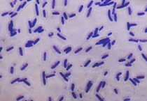
אנטיגן
אנטיגן הוא חומר או תאים זרים, החודרים לגוף וגורמים להפעלת המערכת החיסונית נגדם.
האנטיגנים* יכולים להיות:
חיידקים, וירוסים (נגיפים), פטריות, ארס נחשים, ארס דבורים.
© Muntasir Alam (Muntasir du, Wikimedia commons)
חיידקים
* למעשה, תגובת החיסון אינה מתבצעת נגד האנטיגן כולו אלא נגד אתרים ייחודיים שנמצאים
על פני האנטיגן.

Slide 7
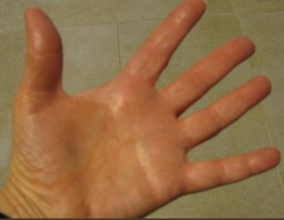
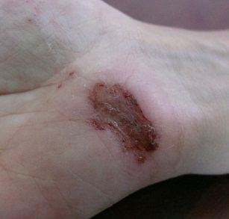
קווי ההגנה של הגוף
אפשר לחלק את מערך ההגנה של הגוף לשלושה חלקים (נפרט עליהם בהמשך המצגת):
קו ההגנה הראשון
העור וההגנות על פתחי הגוף (כגון: דמעות, ריסים בקנה הנשימה וחומציות
בקיבה). העור הוא מחסום יעיל ביותר. רובם המוחלט של הגורמים הזרים
כלל אינם נכנסים לגוף. ואולם פתחי הגוף הם נקודות תורפה, שכן רוב גורמי
המחלה חודרים דרכם.
קווי ההגנה השני והשלישי מופעלים נגד הגורמים הזרים שמצליחים לחדור לגוף.
אורה בר
קו ההגנה השני
בקו ההגנה השני משתתפים תאי דם לבנים (בעיקר פגוציטים) שמגיעים
למקום שנפגע בעקבות פלישה של גורם זר. המנגנון העיקרי הוא תגובת
דלקת, שמתרחשת במקום החדירה בלבד.
© Arria Belli (Wikimedia commons)
תגובת הדלקת מתאפיינת
באדמימות ונפיחות של האזור הפגוע
קו ההגנה השלישי
בקו ההגנה השלישי משתתפים תאי דם לבנים מסוגים שונים (לימפוציטים). תאים אלו הם בעלי יכולת הבחנה בין הפולשים השונים והם מגיבים תגובה ייחודית נגד כל פולש. בדרך כלל התגובה מתרחשת בכל הגוף ולא רק במקום שנפגע.

Slide 8
מנגנוני הגנה ייחודיים ולא־ייחודיים
קווי ההגנה הראשון והשני פועלים באותה הדרך נגד כל האנטיגנים הזרים. הם אינם מבחינים בין האנטיגנים השונים, ולכן התגובה נקראת תגובה לא־ייחודית.
גם תהליך קרישת הדם, הגורם לחסימת האזור נפגע
ומונע חדירת עוד פולשים, הוא חלק ממנגנוני ההגנה הלא־ייחודיים.
לעומת זאת, תגובת קו ההגנה השלישי מבוססת על הבחנה בין סוגי הפולשים השונים
ותגובה ייחודית נגד כל אחד מהם, ולכן התגובה נקראת תגובה ייחודית.

Slide 9
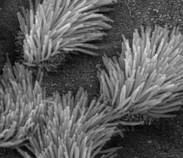
קו ההגנה הראשון של הגוף – העור ומנגנוני הגנה עליו ועל פתחי הגוף
העור הוא מנגנון ההגנה המרכזי בקו ההגנה הראשון של הגוף.
העור הוא מחסום יעיל ביותר. כל זמן ששלֵמות העור נשמרת, רובם המוחלט של הגורמים הזרים כלל אינם נכנסים לגוף.
בעור ובפתחי הגוף יש מנגנוני הגנה בפני גורמים זרים:
הזיעה מכילה חומצות המעכבות את התפתחות הגורמים הזרים (חיידקים, וירוסים ופטריות).
דרכי הנשימה מרופדות בקרומים ריריים, שהגורמים הזרים נדבקים אליהם, ובריסים, שתנועתם גורמת להוצאת הגורמים הזרים מן הגוף.
הגורמים הזרים נשטפים דרך ההפרשות כמו ריר, שתן,
רוק ודמעות, ומפורקים בעזרת אנזימים המצויים
באותן ההפרשות. גם החומצה בקיבה פוגעת בהם.
התעטשות ושיעול הם עוד דרך לסילוק גופים זרים.
Charles Daghlian, Dartmouth College<http://www.dartmouth.edu/>©
צילום מיקרוסקופי של הריסים
בדופן הפנימית של הסימפונות
Shutterstock.com/ Andrea Danti ©

Slide 10
קו ההגנה השני
למרות כל מנגנוני ההגנה, פתחי הגוף הם נקודות התורפה שלו.
מרבית המחלות נגרמות מגורמים שחדרו דרך פתחי הגוף (דלקות בגרון, בעיניים, באוזניים ובמערכת העיכול וכן מחלות מין).
נגד הגורמים הזרים שמצליחים לחדור לגוף מופעלים מערכי ההגנה השני והשלישי.
קו ההגנה השני
כולל תאי דם לבנים בלעניים (פגוציטים). הפגוציטים מסוגלים:
א. לצאת מכלי הדם ולהגיע לרקמות (מקצתם נמצאים ברקמות בקביעות).
ב. להבחין בין תאים עצמיים לתאים זרים לפי חומרים הבולטים מקרומי התאים, השונים מן
החומרים הבולטים מתאי הגוף. כלומר, הם בעלי כושר הבחנה בין "עצמי" ל"לא עצמי".
ג. לחסל את הגורמים הזרים דרך "בליעתם" בתהליך פגוציטוזה.
קו ההגנה השני מבוסס בעיקר על תגובת הדלקת – ועל כך בהמשך.

Slide 11
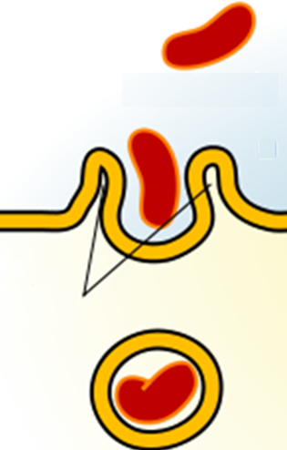
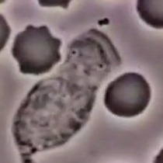
תהליך הפגוציטוזה
בתרשים מתואר תהליך "בליעת" חיידק על ידי תא דם לבן בלען (פגוציט).
תהליך זה נקרא פגוציטוזה (פגו= לאכול, בלטינית). בקרום התא הלבן נוצר מעין שקע, שהולך ו"עוטף" את החיידק ונסגר סביבו, עד שנוצרת שלפוחית. השלפוחית מתנתקת מן הקרום ונכנסת לתא, ובו מתרחש תהליך הפירוק של תא החיידק.
(הרחבה: השלפוחית מתאחה עם ליזוזום המכיל אנזימי פירוק שונים, המפרקים את מרכיבי החיידק). לעיתים, אחרי "בליעת" חיידקים רבים, תאי הדם הלבנים מתים. שרידי התאים הלבנים והחיידקים המתים יוצרים את המוגלה.
הפגוציטים מסוגלים להבחין בין תאים עצמיים
לתאים זרים לפי חומרים הבולטים מקרומי
התאים (אנטיגנים), השונים מן החומרים
הבולטים מתאי הגוף.
חיידק
נוצר שקע בקרום התא
בסרטון נראה תא דם לבן
"רודף" אחרי חיידק ו"בולע"
אותו בתהליך פגוציטוזה.
11
Mariana Ruiz Villarreal (LadyofHats, Wikimedia commons)

Slide 12
שאלה 2
שאלה 2:
מקצת תאי הדם הלבנים מסוגלים לצאת מצינורות הדם ולהגיע למקום שגורמי המחלה חדרו אליו, לדוגמה, לפצע בעור. מהו היתרון בכך?
חיידקים חודרים דרך פצע בעור
העור
תאים ברקמות
תאי דם לבנים יוצאים מכלי הדם ו"בולעים" את החיידקים בתהליך פגוציטוזה
נים דם
יציאת תאי דם לבנים מכלי הדם אל הרקמות

Slide 13
תשובה
שאלה 2:
מקצת תאי הדם הלבנים מסוגלים לצאת מצינורות הדם ולהגיע למקום שגורמי המחלה חדרו אליו, לדוגמה, לפצע בעור. מהו היתרון בכך?
תשובה:
היתרון הוא שהגורם הזר מחוסל, לפני שהוא חודר לדם ומתפשט לכל אברי הגוף.

Slide 14
שאלה 3
שאלה 3:
תאי הדם הלבנים הפגוציטים (יש תאי דם לבנים שאינם פגוציטים, נלמד עליהם בהמשך
השיעור) מבחינים בין תאי הגוף לבין תאים זרים.
כיצד הם מבחינים בין התאים?
מדוע ההבחנה הזאת הכרחית?
חיידק
נוצר שקע בקרום התא
Mariana Ruiz Villarreal (LadyofHats, Wikimedia commons)

Slide 15
תשובה: הפגוציטים מבחינים בין תאים עצמיים לתאים זרים
שאלה 3:
תאי הדם הלבנים הפגוציטים (יש תאי דם לבנים שאינם פגוציטים, נלמד עליהם בהמשך
השיעור) מבחינים בין תאי הגוף לבין תאים זרים.
כיצד הם מבחינים בין התאים?
מדוע ההבחנה הזאת הכרחית?
תשובה:
הפגוציטים מסוגלים להבחין בין תאים עצמיים לתאים זרים לפי חומרים הבולטים מקרומי
התאים, השונים מן החומרים הבולטים מתאי הגוף.
כושר ההבחנה הזה חיוני משום שהוא מונע "בליעת" תאי גוף עצמיים על ידי תאי הדם
הלבנים.

Slide 16
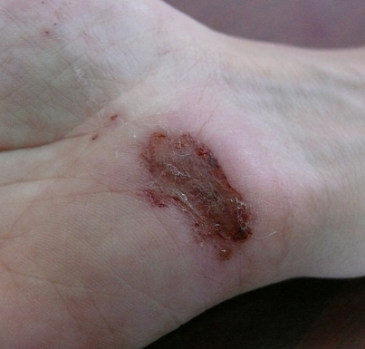
תגובת הדלקת
קו ההגנה השני מבוסס בעיקר על תגובת הדלקת.
תגובת הדלקת מתבטאת בכך שהאזור הפגוע מתנפח, נעשה אדום, ונוצרת בו תחושת כאב.
ההתנפחות נגרמת עקב התרחבות נימי הדם באזור הפגוע, ודליפת נוזלים לרקמה, כמו כן, נמשכים לאזור תאי דם לבנים פגוציטים התוקפים את הגורמים הזרים. לעתים, נוצרת מוגלה שמקורה משרידי פגוציטים ואנטיגנים מתים. התרחבות כלי הדם והלימפה ומשיכת הפגוציטים, נגרמים בהשפעת חומרים שהשתחררו מן התאים שנפגעו עקב הפציעה.
© Arria Belli (Wikimedia commons)

Slide 17
שאלה 4: תגובה ייחודית ותגובה לא־ייחודית
שאלה 4: בגרות תשס"ו
במערכת ההגנה בגוף האדם מבחינים בין מנגנונים ייחודיים לבין מנגנונים לא־ייחודיים.
אדם נפל ונפצע. מן הפצע ירד דם רב, ולאחר זמן מה נפסקה זרימת הדם מן הפצע.
1. האם קרישת הדם היא תגובה ייחודית או לא־ייחודית?
2. זמן מה לאחר שהאדם נפצע התפתחה אצלו דלקת סביב הפצע.
א. האם דלקת היא תגובה ייחודית או לא־ייחודית?
ב. הסבירו בקצרה כיצד דלקת מתפתחת.

Slide 18
תשובה
שאלה 4: בגרות תשס"ו
במערכת ההגנה בגוף האדם מבחינים בין מנגנונים ייחודיים לבין מנגנונים לא־ייחודיים.
אדם נפל ונפצע. מן הפצע ירד דם רב, ולאחר זמן מה נפסקה זרימת הדם מן הפצע.
1. האם קרישת הדם היא תגובה ייחודית או לא־ייחודית?
2. זמן מה לאחר שהאדם נפצע התפתחה אצלו דלקת סביב הפצע.
א. האם דלקת היא תגובה ייחודית או לא־ייחודית?
ב. הסבירו בקצרה כיצד דלקת מתפתחת.
תשובה:
1. קרישת הדם היא תגובה לא־ייחודית.
2. א. דלקת היא תגובה לא־ייחודית.
ב. פציעה גורמת להרס תאים. התאים שנפגעו משחררים חומרים שגורמים להתרחבות נימי הדם והלימפה באזור שנפגע, ומושכים תאי דם לבנים פגוציטים. מן הנימים המורחבים, נוזלים דולפים לסביבה, האזור מתנפח ומאדים, ומורגשת בו תחושת כאב. הפגוציטים תוקפים את הגורמים הזרים שחדרו. המוגלה נוצרת משרידי האנטיגנים והפגוציטים המתים.

Slide 19
קו ההגנה השלישי (מערכת החיסון) : תגובה ייחודית
קו ההגנה השלישי – המערכת החיסונית
כולל תאי דם לבנים הקרויים לימפוציטים: לימפוציטים מסוג B מייצרים נוגדנים ולימפוציטים מסוג T תוקפים ישירות את האנטיגן.
התגובה היא ייחודית לכל אנטיגן ולכן היא נקראת תגובה ייחודית.
תאי דם לבנים
מסוג לימפוציטים
©istock.com/ Sebastian Kaulitzki
בתגובה החיסונית פועלים במשותף תאי T ותאי B המייצרים נוגדנים,
ואולם לא בכל חדירה של אנטיגן מופעלות שתי דרכי התגובה באותה המידה:
נוגדנים יעילים בייחוד נגד אנטיגנים שמשוטטים בנוזלי הגוף, לדוגמה: חיידקים, רעלים ווירוסים שטרם חדרו לתאי הגוף.
תאי T יעילים בייחוד נגד תאי גוף שהותקפו על ידי וירוסים ונגד תאים סרטניים.

Slide 20
קו ההגנה השלישי – פירוט
שלב הזיהוי
מופעל על ידי המקרופג'ים שפעלו בקו ההגנה השני. המקרופג'ים ש"בלעו" אנטיגן, מציגים את החומרים שבלטו ממנו על הקרום שלהם. תא דם לבן מסוג לימפוציט T-עוזר, בעל קולטן המתאים במבנהו המרחבי לאנטיגן, מתחבר אל המקרופג'ים.
שלב ההתארגנות
בתגובה לקישור, לימפוציט -Tעוזר מפריש חומרים שגורמים להתרבוּת תאי דם לבנים מסוג לימפוציטים B ותאי דם לבנים מסוג לימפוציטים T-הורגים, בעלי קולטן המתאים במבנהו המרחבי לאנטיגן.
שלב הפעולה
תגובה הומורלית: תאי B מייצרים חלבונים הנקראים נוגדנים ומפרישים אותם החוצה מהם. הנוגדנים מתקשרים לאנטיגנים (בדרך כלל אנטיגנים חופשיים המסתובבים בנוזלי הגוף) וגורמים לחיסולם.
תגובה תאית: תאי T תוקפים תאי גוף נגועים באנטיגן ומחסלים אותם.
20
ראו תרשים בשקף הבא.

Slide 21
התגובה החיסונית – תרשים
שלב הזיהוי
מקרופג' ש"בלע" אנטיגן (לדוגמה וירוס),
מציג את שרידיו.
תא T-מסייע, בעל קולטן ייחודי לאנטיגן, מתחבר אליו, ובתגובה מפריש חומרים הגורמים להתחלקות תאי T ו-B בעלי קולטן ייחודי לאנטיגן.
אנטיגן
המקרופג'
-Tעוזר
תגובה הומורלית
תגובה תאית
שלב ההתארגנות
נוצר שבט של תאי T ו-B
-Bזיכרון
B
B
-Tהורג
-Tהורג
-Tזיכרון
נוגדנים
שלב הפעולה
תאי T מתקשרים
לתאי גוף הנגועים
באנטיגנים (לדוגמה:
תאי גוף שהותקפו בווירוס)
ומחסלים אותם.
שלב הפעולה
תאי B מייצרים נוגדנים. הנוגדנים מתקשרים לאנטיגנים (לדוגמה: וירוסים שטרם חדרו לתאי הגוף) וגורמים לחיסולם.
-Tהורג
אנטיגן
תא נגוע
באנטיגנים

Slide 22
קישור לסרטונים המראים את התגובה החיסונית
סרטונים קצרים (דוברי אנגלית ללא כתוביות בעברית) המראים:
תגובה תאית
תגובה הומורלית (נוגדנים)
סרטון (דובר אנגלית ללא כתוביות בעברית) המראה תגובה תאית והומורלית נגד נגיף שפעת. הווירוסים (עגולים צהובים) חודרים לתאי הגרון (בצבע אדום), מתרבים בהם וגורמים למותם. תאים פגוציטים הנקראים מקרופג'ים "בולעים" את הווירוסים ומציגים את שרידיהם (האנטיגנים) על הקרום שלהם. אליהם מתקשרים תאי T עוזרים (בצבע ורוד), שמעוררים חלוקה של תאי הרג T (בצבע ירוק) התוקפים ישירות את הווירוסים, ותאי B (plasma cells ) בצבע סגול המייצרים נוגדנים. הנוגדנים נצמדים לווירוסים וכך מסמנים אותם לבליעה על ידי מקרופג'ים.
סרטון (דובר אנגלית עם כתוביות בעברית) המראה את התגובה ההומורלית נגד חיידקי סטרפטוקוקוס, הגורמים לדלקת ריאות. חומרים הנושרים מקרום החיידק מגיעים לקשרי הלימפה ומתקשרים לתא B ייחודי. בתגובה תאי B מתחלקים ונוצר שבט של תאים (תהליך זה קרוי בסרטון "ברירת שבטים"), המייצרים נוגדנים. הנוגדנים נצמדים לחיידקים וכך מסמנים אותם לבליעה על ידי מקרופג'ים.

Slide 23
מאפייני מערכת החיסון (קו ההגנה השלישי)
א. ייחודיות: הנוגדנים ותאיT -הורגים הנוצרים הם ייחודיים לאנטיגן שעורר את יצירתם.
ב. רבגוניות: מערכת החיסון מסוגלת לפעול נגד מגוון עצום של חומרים, גם נגד חומרים שמקורם בטבע וגם נגד חומרים מלאכותיים. יש בגוף מיליוני סוגים שונים של לימפוציטים, וכאשר חודר אנטיגן לגוף, הוא מזוהה רק על ידי הלימפוציטים בעלי הקולטנים המתאימים לזיהויו. זו אחת התופעות המופלאות בגוף!
ג. זיכרון חיסוני: חדירת אנטיגן מעוררת גם יצירת תאי זיכרון ייחודיים לו
(תאי זיכרון B ו-T ). במקרה של פלישה חוזרת של אותו האנטיגן, תאי הזיכרון פועלים מיד ובעצמה חזקה יותר, ומונעים ממנו לגרום נזק לגוף – ועל כך נדון בהרחבה בהמשך.
נוגדן
-Tהורג
נוגדן
-Tהורג
אנטיגן
אנטיגן
תא נגוע
באנטיגנים
תא נגוע
באנטיגנים

Slide 24
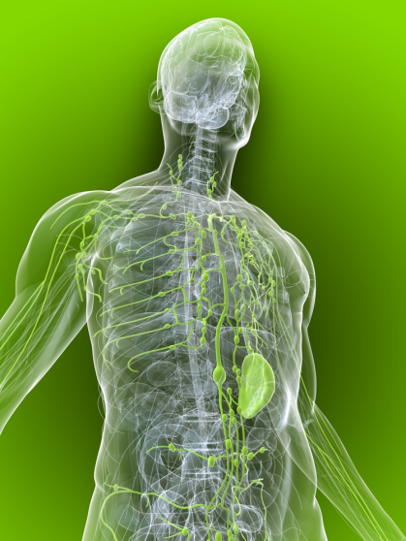
תגובת קו ההגנה השלישי מתרחשת בקשרי הלימפה
המפגש הראשוני בין הגורמים הזרים (האנטיגנים) לבין תאי מערכת החיסון הייחודית מתרחש בקשרי הלימפה, הסמוכים למקום החדירה, ואילו המפגש עם אנטיגנים החודרים למחזור הדם מתרחש בטחול. לעתים, תגובת המערכת החיסונית מתבטאת בהתנפחות קשרי הלימפה ובתחושת כאב.
לדוגמה, התנפחות קשרי הלימפה המצויים בגרון בעקבות חדירת חיידקים או וירוסים לגרון.
הטחול
קשר
לימפה
© Sebastian Kaulitzki/ shutterstock.com

Slide 25
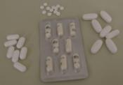
שאלה 5: מדוע לפעמים אנחנו חולים למרות פעולת מערכת החיסון?
שאלה 5:
הגרף מתאר את כמות הנוגדנים הייחודיים הנוצרים בגוף בעקבות חדירת חיידק כלשהו.
היעזרו בגרף כדי לענות על השאלה:
מדוע לפעמים אנחנו חולים, למרות פעולת מערכת החיסון?
ב. על אותה מערכת צירים, שרטטו גרף המתאר את השינוי במספר החיידקים לאחר חדירתם
לגוף, לעומת מספר הנוגדנים.
ג. באיזו תקופה כדאי לחולה לקחת תרופות נגד חיידקים כגון אנטיביוטיקה?
כמות נוגדנים
נוגדנים
חדירת החיידק
זמן

Slide 26
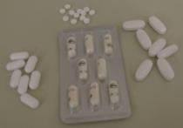
תשובה
שאלה 5:
כמות
חיידקים
נוגדנים
חדירת החיידק
זמן
תשובה:
א. עובר זמן (כעשרה ימים) עד להיווצרות הנוגדנים ותאי הזיכרון.
בזמן הזה, גורם המחלה (החיידק) יכול להתרבות ולגרום למחלה.
ג. בזמן הזה, אפשר לפגוע בגורם המחלה בדרך מלאכותית בעזרת נטילת תרופות (כגון
אנטיביוטיקה) ולמנוע את התרבותו.
* ראו פירוט על אנטיביוטיקה בשקף הבא.

Slide 27
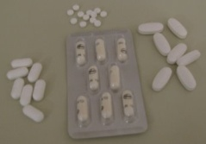
אנטיביוטיקה: יעילה נגד חיידקים, לא נגד וירוסים
סוגי האנטיביוטיקה השונים פוגעים בתהליכים המתרחשים בתאי החיידקים כגון יצירת דופן
התא ויצירת חלבונים. נטילת אנטיביוטיקה מסייעת בחיסול החיידקים עוד לפני שנוצרים
בגוף נוגדנים ותאי T בכמות המֵרבית.
האנטיביוטיקה אינה יעילה נגד וירוסים. וירוסים הם אורגניזמים קטנים בהרבה מן החיידקים.
אין להם מבנה תאי, אין להם דופן, והם אינם מבצעים פעילות מטבולית כלשהי כגון יצירת חלבונים, כי הם טפילים מוחלטים, המסוגלים להתרבות רק בתוך תאים של יצורים אחרים.
לכן אנטיביוטיקה לא תפגע בהם.
אורה בר

Slide 28
שאלה 6: משפטי נכון/לא נכון
שאלה 6:
לפניכם כמה משפטים שמקצתם נכונים ומקצתם אינם נכונים. ציינו אילו מהם נכונים ואילו אינם נכונים:
א. אנטיגן הוא חומר הנוצר על ידי תאי הדם הלבנים בתגובה לכניסת גורם זר לגוף.
ב. בגוף יש נוגדנים נגד כל האנטיגנים עוד לפני שהאנטיגנים חודרים לגוף.
ג. בדם יש תאי דם לבנים רק מסוג אחד.
ד. אפשר למצוא תאי דם לבנים ברקמות שמחוץ לכלי הדם.
ה. מקרופג'ים הם תאים פגוציטים שפעולתם היא חלק מקו ההגנה השני של מערכת ההגנה,
והם מציגים את שרידי האנטיגנים לתאי T-עוזרים.
ו. הנוגדנים מתאימים במבנם המרחבי לאנטיגן כמו מנעול למפתח.

Slide 29
תשובה
שאלה 6:
לפניכם כמה משפטים שמקצתם נכונים ומקצתם אינם נכונים. ציינו אילו מהם נכונים ואילו אינם נכונים:
א. אנטיגן הוא חומר הנוצר על ידי תאי הדם הלבנים בתגובה לכניסת גורם זר לגוף.
לא נכון, אנטיגן הוא הגורם הזר המעורר את תגובת המערכת החיסונית.
ב. בגוף יש נוגדנים נגד כל האנטיגנים עוד לפני שהאנטיגנים חודרים לגוף.
לא נכון, הנוגדנים נוצרים בעקבות חדירת האנטיגנים.
ג. בדם יש תאי דם לבנים רק מסוג אחד.
לא נכון, יש סוגים שונים של תאי דם לבנים, וביניהם: תאים פגוציטים, לימפוציטים T-עוזרים,
לימפוציטים T-הורגים, לימפוציטים B יוצרי הנוגדנים, תאי זיכרון מסוג T ו-B.
ד. אפשר למצוא תאי דם לבנים ברקמות שמחוץ לכלי הדם.
נכון.
ה. מקרופג'ים הם תאים פגוציטים שפעולתם היא חלק מקו ההגנה השני של מערכת ההגנה,
והם מציגים את שרידי האנטיגנים לתאי T-עוזרים.
נכון.
ו. הנוגדנים מתאימים במבנם המרחבי לאנטיגן כמו מנעול למפתח.
נכון.

Slide 30
שאלה 7: מחלת האיידס
שאלה 7:
הווירוס הגורם למחלת האיידס פוגע בתאי T-מסייעים, וגורם לירידה חדה בכמותם.
תאי T-המסייעים הם אלו שמזהים את האנטיגן שמוצג על ידי הפגוציטים, ומפעילים את קו ההגנה השלישי (יצירת נוגדנים ותאי T).
א. לעתים, חולי איידס מתים ממגוון מחלות שונות. הסבירו מדוע.
ב. המחלה נקראת "מחלת הכשל החיסוני הנרכש" (נרכש=לא־מולד, נוצר במהלך החיים)
הסבירו מדוע.

Slide 31
תשובה
שאלה 7:
הווירוס הגורם למחלת האיידס פוגע בתאי T-מסייעים, וגורם לירידה חדה בכמותם.
תאי T-המסייעים הם אלו שמזהים את האנטיגן שמוצג על ידי הפגוציטים, ומפעילים את קו ההגנה השלישי (יצירת נוגדנים ותאי T).
א. לעתים, חולי איידס מתים ממגוון מחלות שונות. הסבירו מדוע.
ב. המחלה נקראת "מחלת הכשל החיסוני הנרכש" (נרכש=לא־מולד, נוצר במהלך החיים)
הסבירו מדוע.
תשובה:
א. הפגיעה בתאי T-מסייעים פוגעת בתגובת מערכת החיסון נגד גורמים זרים (מערך ההגנה השלישי), מכיוון שתאי T-מסייעים מפעילים את תגובת תאי B המייצרים נוגדנים, ואת תגובת
תאי T. עקב כך, רק מערכי ההגנה הראשון והשני מתפקדים, ופעולתם אינה מספיקה כדי לבלום את התרבות גורמי המחלות.
ב. האדם נולד בריא, הכשל החיסוני נוצר עקב ההידבקות בנגיף האיידס.
נדון במחלת האיידס בהרחבה במצגת מערכת החיסון וההגנה – חלק ג'.

Slide 32
שאלה 8: תגובה ייחודית ולא־ייחודית
שאלה 8: בגרות תשס"א שאלון 01
בעקבות פציעה, חדרו לגופו של אדם חיידקים מסוגים שונים. המערכת החיסונית הגיבה בשתי דרכים: בדרך אחת, הייתה התגובה זהה בעבור כל החיידקים, ובדרך האחרת, היו תגובות שונות בעבור חיידקים ממינים שונים. תארו בקצרה את התגובה הזהה ואת
התגובות השונות.

Slide 33
תשובה
שאלה 8: בגרות תשס"א
בעקבות פציעה, חדרו לגופו של אדם חיידקים מסוגים שונים. המערכת החיסונית הגיבה בשתי דרכים: בדרך אחת, הייתה התגובה זהה בעבור כל החיידקים, ובדרך האחרת, היו תגובות שונות בעבור חיידקים ממינים שונים. תארו בקצרה את התגובה הזהה ואת התגובות השונות.
תשובה:
התגובה הזהה: קו ההגנה השני – פעולת תאי הדם הלבנים, הפגוציטים, ה"בולעים" את הגורמים הזרים בתהליך פגוציטוזה בלא הבחנה ביניהם (אך בהבחנה בין תאים עצמיים לגורמים זרים).
התגובות השונות: קו ההגנה השלישי – יצירת נוגדנים ותאי T-הורגים ייחודיים בעבור כל
מין של חיידק.

Slide 34
שאלה 9
שאלה 9: בגרות תשס"ד שאלון 01
כאשר יש לאדם דלקת, ורוצים לדעת אם מקור הדלקת הוא בזיהום שנגרם על ידי מיקרואורגניזמים, עושים לאדם בדיקת דם. הסבירו מדוע.

Slide 35
תשובה
שאלה 9: בגרות תשס"ד שאלון 01
כאשר יש לאדם דלקת, ורוצים לדעת אם מקור הדלקת הוא בזיהום שנגרם על ידי מיקרואורגניזמים, עושים לאדם בדיקת דם. הסבירו מדוע.
תשובה:
כאשר יש דלקת שמקורה במיקרואורגניזמים, יש עלייה במספר תאי הדם הלבנים, וכמו כן הגוף מייצר נוגדנים ייחודיים נגד המיקרואורגניזמים שחדרו לגוף. אפשר לגלות את השינויים האלה בבדיקת דם.

Slide 36
שאלה 10: תפקידי המקרופג'ים
שאלה 10: בגרות תשנ"ח
מנו שני תפקידים של התאים המקרופג'ים, והסבירו את חשיבותם במערכת ההגנה של הגוף.

Slide 37
תשובה
שאלה 10: בגרות תשנ"ח
מנו שני תפקידים של התאים המקרופג'ים, והסבירו את חשיבותם במערכת ההגנה של הגוף.
תשובה:
המקרופג'ים הם תאים בלעניים הפועלים במסגרת קו ההגנה השני של מערכת ההגנה. פעילותם ממלאת תפקיד חשוב במיוחד בקו ההגנה השני, בהגנה על הגוף לפני היווצרות התגובה התאית וההומורלית, וגם לאחר מכן.
כמו כן, המקרופג'ים הם התאים המציגים את האנטיגנים בפני תאי T-עוזרים, ובכך מעוררים את פעולת קו ההגנה השלישי.

Slide 38
שאלה 11
שאלה 11: בגרות תשנ"ט
א. ציינו שתי דוגמאות למנגנוני הגנה לא־ייחודיים.
ב. בנוגע לכל דוגמה שציינתם בסעיף א', תארו כיצד המנגנון מקנה הגנה.
ג. לעתים, כדי לדעת אם מפצע בכף ביד מתפתחת דלקת, בודקים (בעזרת מישוש) את אזור בית השחי. הסבירו מדוע בודקים את בית השחי, ותארו בקצרה את התהליך המתרחש באזור הנבדק.

Slide 39
תשובה
שאלה 11: בגרות תשנ"ט
תשובה:
א. מנגנוני הגנה לא־ייחודיים:
העור, הגנות שונות בפתחי הגוף: זיעה, ריסים וריר בדרכי הנשימה, רוק, דמעות, התעטשות, שיעול, קרישת הדם, מקרופג'ים.
ב. העור מונע חדירת גורמים זרים.
הזיעה מכילה חומצות המעכבות את התפתחות הגורמים הזרים (חיידקים, וירוסים ופטריות).
דרכי הנשימה מרופדות בקרומים ריריים, שהגורמים הזרים נדבקים אליהם, ובריסים, שתנועתם גורמת להוצאת הגורמים הזרים מחוץ לגוף.
הגורמים הזרים נשטפים דרך ההפרשות כמו ריר, שתן, רוק ודמעות, ומפורקים בעזרת אנזימים המצויים באותן ההפרשות.
גם החומצה בקיבה פוגעת בהם. התעטשות ושיעול הם עוד דרך לסילוק גופים זרים.
קרישת הדם גורמת לסגירת פצעים ומונעת חדירת גורמי מחלה (ואיבוד דם). מקרופג'ים "בולעים" את הגורמים הזרים בתהליך פגוציטוזה, הן ברקמות הן בכלי הלימפה.
ג. המפגש הראשוני בין הגורמים הזרים (האנטיגנים) לבין תאי מערכת החיסון הייחודית (קו ההגנה השלישי), מתרחש בקשרי הלימפה, הסמוכים למקום החדירה. לעתים, תגובת המערכת החיסונית מתבטאת בהתנפחות קשרי הלימפה ובתחושת כאב.
לכן, ייתכן שקשרי הלימפה הקרובים יחסית לכף היד, יתנפחו.

Slide 40
סיכום: קווי ההגנה של הגוף
אימונולוגיה=תורת החיסון, היא ענף בביולוגיה העוסק בחקר מערכת החיסון על היבטיה
השונים.
קו ההגנה הראשון כולל את העור, ההגנות השונות על פתחי הגוף וקרישת דם.
אמצעי הגנה אלו מהווים מחסום המונע את כניסת רוב הגורמים הזרים.
נגד גורמים זרים שמצליחים לחדור לגוף, מופעלים קווי ההגנה השני והשלישי, שבהם
משתתפים תאי דם לבנים מסוגים שונים.
קו ההגנה השני מתבטא בתגובת הדלקת, וכולל פעולת מקרופג'ים ותאים פגוציטים
אחרים, המסוגלים להבחין בין "עצמי" לבין "זר".
שני קווי ההגנה הראשונים אינם ייחודיים ופועלים באותה הדרך כלפי כל גורם זר.
קו ההגנה השלישי הוא ייחודי לכל אנטיגן והוא כולל את התגובה ההומורלית (יצירת
נוגדנים על ידי תאי (B, ותגובה תאית (יצירת תאי T-הורגים).
מאפייני קו ההגנה השלישי הם: ייחודיות, רב־גוניות וזיכרון חיסוני (נדון בזיכרון החיסוני
בהרחבה במצגת מערכת החיסון – חלק ב').

Slide 41
מונחים (הלקוחים מהסילבוס)
אימונולוגיה, אנטיגן, דלקת, נוגדן, הבחנה בין "עצמי" ל"זר", פגוציטים=תאים בלעניים,
תאי דם לבנים, לימפוציטים מסוג: T (עוזרים ותאים הורגים), B, תאי זיכרון, תגובה הומורלית ותגובה תאית.

Slide 42
שאלה 12: ביולוגיה בחיוך
שאלה 12:
לשירה נמאס שאחיה הקטן נכנס לחדר שלה בלי רשות.
בעקבות שיעור הביולוגיה על מערכת החיסון צץ במוחה רעיון מבריק: היא תקים מערכת הגנה לחדר, המבוססת על העקרונות של שלושה קווים, בדיוק כמו מערכת החיסון. אם מערכת כזו טובה מספיק כדי למנוע מכל מזיקי הגוף להיכנס, אולי היא תהיה יעילה גם נגד האח הטורדני.
בקו ההגנה הראשון שירה _____________
בקו ההגנה השני היא ______________
ובקו ההגנה השלישי ______________
השלימו את המשפטים לפי האפשרויות הבאות:
א. מיקמה קערה מלאה קמח, הקשורה בחוט לידית של הדלת.
ב. הקפידה לסגור את הדלת
ג. הציבה מטול כריות, המחובר לחיישן משקל, המכוון למשקלו המדויק של האח.
42

Slide 43
תשובה
תשובה:
לשירה נמאס שאחיה הקטן נכנס לחדר שלה בלי רשות.
בעקבות שיעור הביולוגיה על מערכת החיסון צץ במוחה רעיון מבריק: היא תקים מערכת הגנה לחדר, המבוססת על שלושה קווים, בדיוק כמו מערכת החיסון. אם מערכת כזו טובה מספיק כדי למנוע מכל מזיקי הגוף להיכנס, אולי היא תהיה יעילה גם נגד האח הטורדני.
בקו ההגנה הראשון שירה הקפידה לסגור את הדלת (ב') =
הקמת מחסום המונע את כניסת כל הגורמים הזרים.
בקו ההגנה השני היא מיקמה קערה מלאה קמח, הקשורה בחוט לידית של הדלת (א') = הגנה לא־ייחודית מפני כל הגורמים שעברו את קו ההגנה הראשון.
ובקו ההגנה השלישי היא הציבה מטול כריות, המחובר לחיישן משקל, המכוון
למשקלו המדויק של האח (ב') = תגובה ייחודית לגורם שאינו רצוי
43

